Slide 1
О НАРУШЕНИЯХ В РАБОТЕ ИССЛЕДОВАТЕЛЬСКИХ ЯДЕРНЫХ УСТАНОВОК РОССИИ ЗА 2010-2014 ГОДЫ
Федулин В.Н., Гатауллин Н.Г., Виноградов М.К.
ЦАИ ИЯУ, ГНЦ НИИАР
XVII Российская конференция «Безопасность исследовательских ядерных установок»
25- 29 мая 2015 Димитровград

Slide 2
Количество и статус исследовательских ядерных установок мира
Статус ИЯУ | Status RR | Количество ИЯУ
Действующая | Operational | 247
Временно остановленная | Temporary shutdown | 19
Остановленная | Shut down | 141
Выводимая/выведенная из эксплуатации | Decommissioned | 340
Сооружаемая | Under construction | 6
Планируемая | Planned | 12
Отменённые* | Canceled | 8
Всего: |  | 773
* Исключены из планов о предполагаемом их сооружении

Slide 3
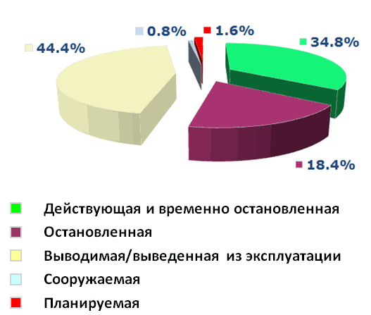
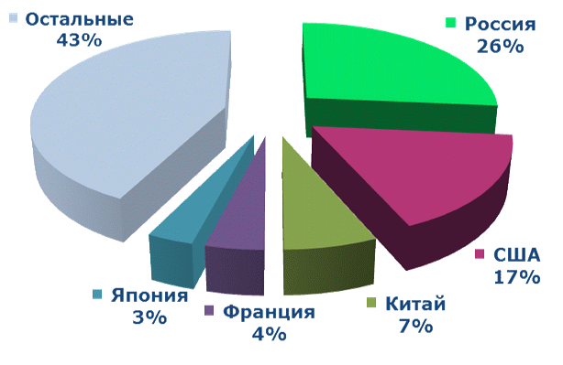
Распределение ИЯУ мира по статусу
Распределение действующих ИЯУ мира по странам

Slide 4
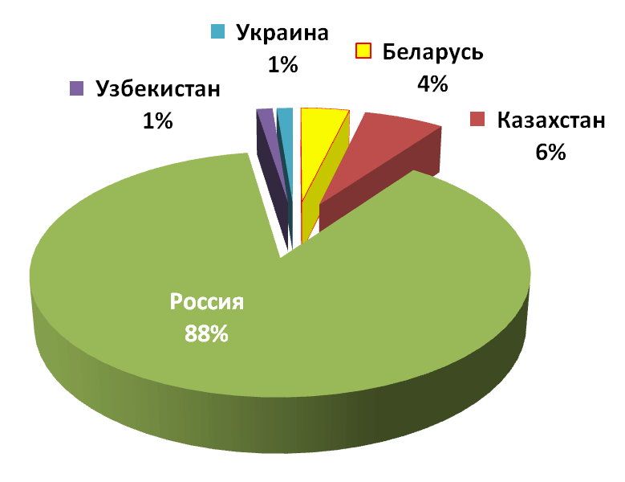
Исследовательские ядерные установки государств – участников СНГ
На территории государств – участников Содружества Независимых Государств (Беларусь, Казахстан, Российская Федерация, Украина, Узбекистан) размещено 79 ИЯУ и одна ИЯУ (МБИР) планируется к сооружению.
Статус ИЯУ | Количество ИЯУ
Действующая | 64
Консервация | 5
Выводящаяся из эксплуатации | 9
Строящаяся | 1
Планируемая | 1
Всего: | 80
Распределение ИЯУ по государствам – участникам СНГ

Slide 5
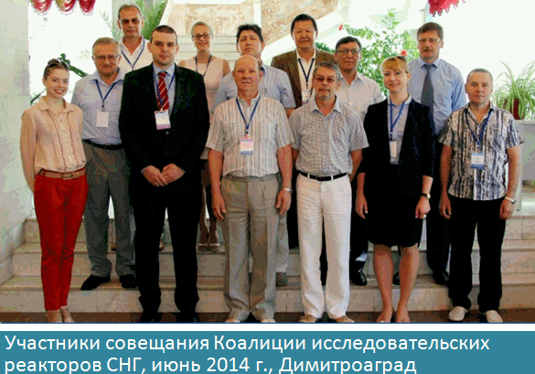
Коалиция исследовательских реакторов государств – участников СНГ
В 2012-2013 годах по инициативе Российской Федерации при поддержке МАГАТЭ была создана Коалиция исследовательских реакторов стран Содружества Независимых Государств (КИР СНГ). Основополагающим документом КИР СНГ является Меморандум о взаимопонимании, подписанный в 2013 году представителями 12 организаций 8_государств - участников СНГ.
За прошедшие годы состоялось три совещания КИР СНГ (2012, 2013 и 2014 гг.), на которых обсуждались вопросы планирования и реализации поставленных задач.
Решением задач, стоящих перед КИР СНГ по основным направлениям деятельности (действующий план на 2014-2015 годы), занимаются рабочие группы, сформирован-ные из участников КИР СНГ.
Ключевыми сферами деятельности Коалиции является:
повышение безопасности ИЯУ,
управление ресурсом ИЯУ и
образование и обучение персонала исследовательских реакторов.
Институт радиационных проблем Национальной Академии Наук Азербайджана;
Объединенный институт энергетических и ядерных исследований - Сосны Национальной академии наук Беларуси;
Институт ядерной физики РПГ Республики Казахстан;
Институт физико-технических проблем и материаловедения Национальной Академии наук Кыргызской Республики;
Димитровградский инженерно-технологический институт НИЯУ МИФИ;
Государственный научный центр - Научно-исследовательский институт атомных реакторов;
Международный центр по ядерной безопасности;
Национальный исследовательский центр «Курчатовский институт»;
Агентство по ядерной и радиационной безопасности Академии наук Республики Таджикистан;
Институт ядерных исследований Национальной Академии наук Украины;
Севастопольский национальный университет ядерной энергии и промышленности;
Ташкентский Институт ядерной физики Академии наук Республики Узбекистан.

Slide 6
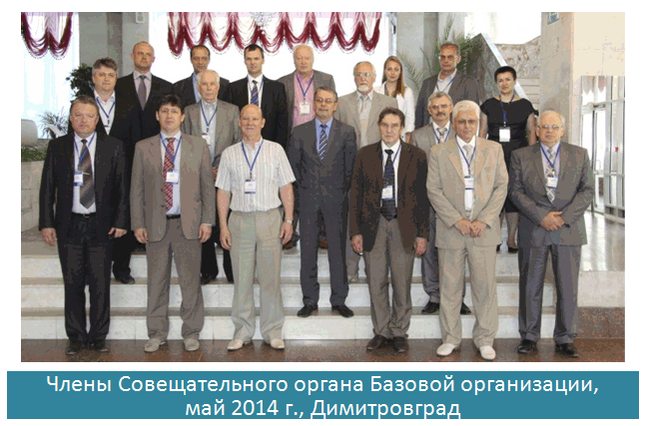
Базовая организация государств – участников Содружества Независимых Государств по информационному обмену в области обеспечения безопасности исследовательских ядерных установок государств – участников СНГ
В соответствии с решением Совета глав правительств государств СНГ с 2013 года функционирует Базовая организация государств – участников Содружества Независимых Государств по информационному обмену в области обеспечения безопасности исследовательских ядерных установок государств – участников СНГ, статус которой придан АО «ГНЦ НИИАР», а непосредственное исполнение функций Базовой организации возложено на ЦАИ ИЯУ.
Приоритетным направлением деятельности Базовой организации является межгосудар-ственный информационный обмен и реали-зация программ мирного использования атомной энергии в рамках Содружества для обеспечения безопасной эксплуатации исследовательских ядерных установок государств-участников СНГ.
За прошедшее время сформированы руководящие, исполнительные органы и рабочие группы Базовой организации, разработан и принят план работы на 2014 – 2015 гг.

Slide 7
Базовая организация государств – участников Содружества Независимых Государств по информационному обмену в области обеспечения безопасности исследовательских ядерных установок государств – участников СНГ
Реализация плана Базовой организации предусматривает:
҉ разработку и внедрение информационной системы по опыту эксплуатации исследовательских ядерных установок государств – участников СНГ (АИС ИЯУ СНГ);
҉ эксплуатацию АИС ИЯУ СНГ с ведением баз данных и программно-техническим сопровождением с представлением информации на сайте информационной системы;
҉ подготовку и выпуск ежегодного информационного бюллетеня «Об инцидентах на исследовательских ядерных установках государств – участников СНГ»;
҉ подготовку и выпуск книги «Исследовательские ядерные установки государств – участников СНГ»;
҉ разработку рекомендаций по оценке безопасности исследовательских ядерных установок государств – участников СНГ на основе обобщения критериев и методик оценки безопасности исследовательских ядерных установок по национальным нормам (правилам) и документам МАГАТЭ;
҉ организацию и проведение заседаний рабочих групп, заседаний Совещательного органа Базовой организации;
҉ создание раздела на сайте АО «ГНЦ НИИАР» с информацией, освещающей деятельность Базовой организации.

Slide 8
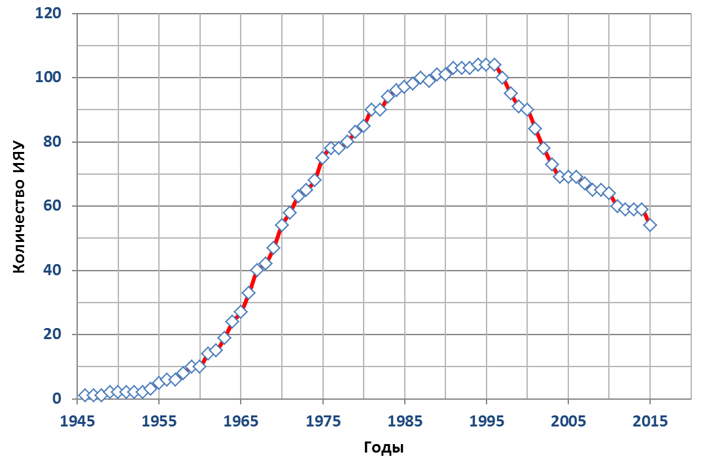
Распределение ИЯУ России, находящихся в эксплуатации: действующих и временно остановленных (реконструкция, консервация), по годам

Slide 9
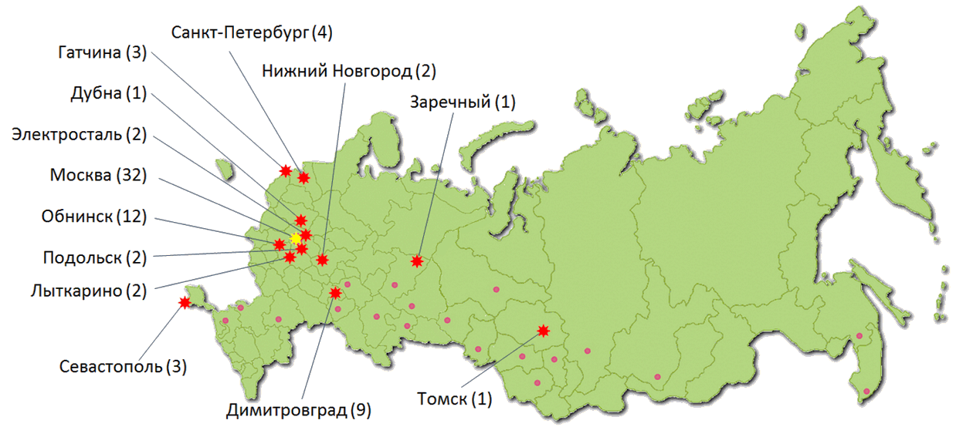
Расположение ИЯУ России
(Цифры на рисунке соответствуют количеству ИЯУ в местах их размещения)

Slide 10
Показатели работы действующих исследовательских реакторов предприятий России в 2014 году
№ п/п | Предприятие | ИР | Коэффициент использования реактора | Количество нарушений | Удельное число нарушений*
Предприятия ГК «Росатом»
1 | ГНЦ НИИАР | СМ-3 | 0,670 | 1 | 0,7
2 |  | РБТ-6 | 0,680
3 |  | МИР.М1 | 0,690
4 |  | РБТ-10/2 | 0,700 | 1
5 |  | БОР-60 | 0,610 | 1
6 |  | ВК-50 | 0,718 | 1
7 | ГНЦ РФ-ФЭИ | БАРС-6 | 0,320 |  | 0,0
8 | ИРМ | ИВВ-2М | 0,820 |  | 0,0
9 | НИИП | БАРС-4 | 0,920 |  | 0,0
10 | НИФХИ | ВВР-ц | 0,226 |  | 0,0
Предприятия других ведомств
11 | ОИЯИ | ИБР-2 | 0,300 |  | 0,0
12 | МИФИ | ИРТ МИФИ | 0,000 |  | 0,0
13 | ФТИ ТПУ | ИРТ-Т | 0,186 |  | 0,0
14 | НИЦ «КИ» | Аргус | 0,000 |  | 0,0
15 |  | Гидра | 0,000
16 |  | ОР | 0,010
17 |  | ИР-8 | 0,115
18 | ПИЯФ | ПИК | 0,000 |  | 0,5
19 |  | ВВР-М | 0,352 | 1
20 | Крыловский ГНЦ | У-3 | 0,000 |  | 0,0
21 | ИЯЭиП СГУ | ИР-100 | 0,000 |  | 0,0
Итого по ИР России количество нарушений |  |  |  | 5
* Удельное число нарушений – отношение общего числа нарушений в работе действующих исследовательских реакторов к их общему количеству на предприятии.

Slide 11
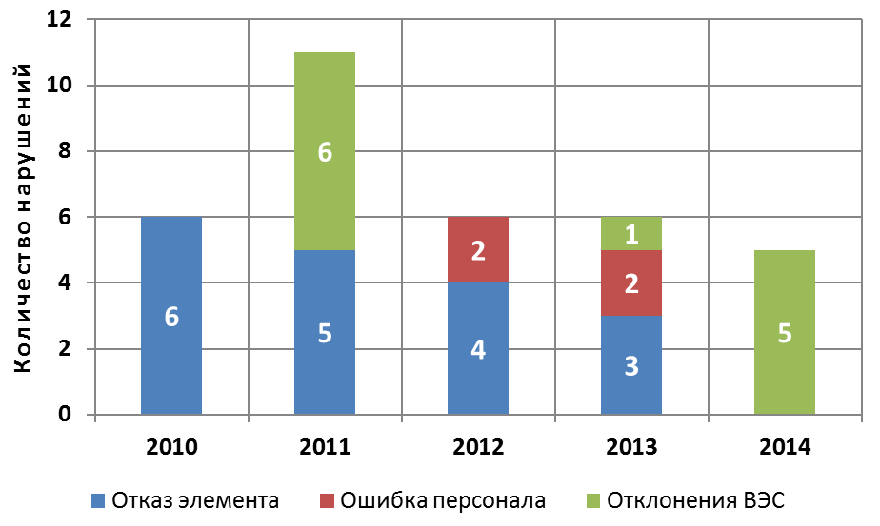
Количество нарушений в работе ИЯУ России в 2010-2014 годах
Причина нарушения:

Slide 12
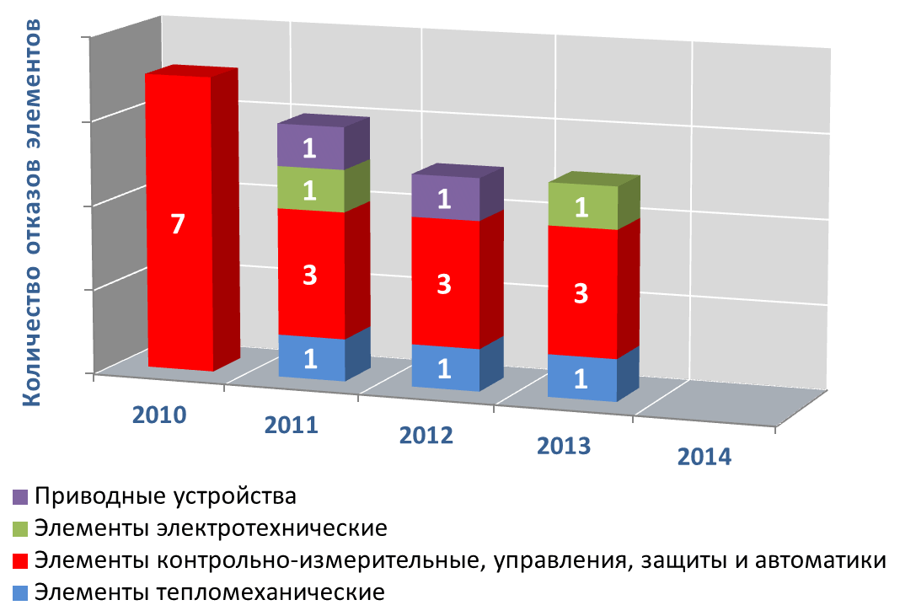
Распределение количества отказов элементов ИЯУ по типам в нарушениях в работе ИЯУ России в 2010-2014 годах

Slide 13
Сравнительная оценка нарушений в работе ИЯУ России за последние пять лет (2010-2014 гг.) показывает, что
общее количество нарушений в 2014 году находится на уровне числа нарушений 2010, 2012 и 2013 годов и значительно ниже числа нарушений 2011 года;
число отказов элементов ИЯУ, ставших причинами нарушений, за четыре года снизилось с 6 до 3, однако общее количество отказов находится на уровне 5÷7 отказов в год, а в 2014 году – отказы элементов отсутствуют;
количество ошибок персонала в ходе нарушений в 2010-2014 годах находится на низком уровне, в 2010, 2011 и 2014 годах ошибок персонала, приведших к нарушениям в работе ИР, не было;
нарушения, вызванные отклонениями в работе электросетей в пределах эксплуатационной ответственности эксплуатирующей организации (П09), в 2010 и в 2012 годах отсутствовали, но в 2011 и 2014 году их было 6 и 5, соответственно.

Slide 14
В соответствии с уровнями международной шкалы ядерных событий (INES) за рассматриваемый период три нарушения классифицированы уровнем 1 (отклонение от разрешённого режима эксплуатации), одно произошло в 2010_году, два других – в 2013 году.
Остальные нарушения классифицированы уровнем 0 (не существенно для безопасности).
Нарушения в 2010-2014 годах проходили без выхода радиоактивных веществ за установленные границы. Не было случаев загрязнения помещений радиоактивными веществами, превышающего контрольные уровни.
Благодарю за внимание!

